Slide 1
Vezetési rendszer
Anyagbeszer-zés és raktározás
Kereskedelem
Pénzügyek
Humán erö-forrás
Logisztika
Vállalati adatbázis
Termelésirá-nyitás
Beruházás
Gyártmányfej- lesztés és kutatás
Speciális feldol- gozások (robot-vezérlés, NC, laborautomat.)
Vezetési rendszer
4.1-1 ábra. Komplex vállalatirányitási rendszer

Slide 2
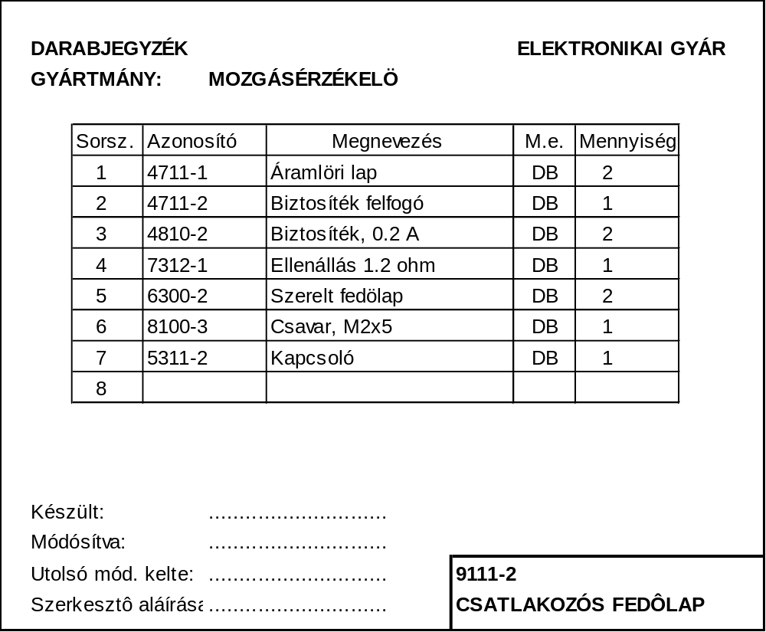
4.2-1 Ábra

Slide 3
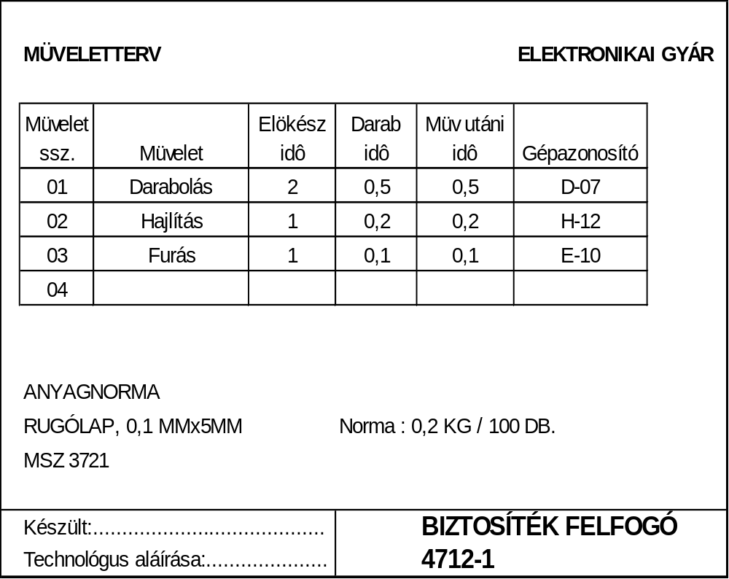

Slide 4
TÉTELTÖRZS
STRUKTURA
MÜVELETTERV
KAPACITÀSOK
GYÀRT. TERV
DOLGOZÒK
ANYAGSZÀM
Termelési adatbázis
Törzsadatok
Mozgásadatok
Üzemgazda- sági adatok
Technikai adatok
Számitott gyárt. adatok
Tényleges gyárt. adatok
Gyártástervi adatok
Archivált adatok
4.3-1 ábra. Termelésirányitási adatstruktura

Slide 5
Tételtörzs állomány
        Anyagszám, rajzszám vagy termékszám
        Mennyiségi egység
        Àradatok (elszámoló ár, max. beszerzési ár, stb.)
        Pénzügyi számla adatok
        Beszerzési, gazdálkodási adatok (gazdálkodó, beszerzö jele, raktár száma)
        Pointerek a kapcsolódó adattárakhoz (rendelésfile, raktárkészlet, stb.)
        Technikai mezök (karbantartási idö, stb.)
Gyártmány struktura állomány
        Rajzszám vagy termékszám
        Darabjegyzék sorszám
        Beépülö anyag vagy rajzszám
        Beépülö mennyiség
        Technikai-láncolási mezök
Anyagszámok
        Megnevezés
        Tipus azonositás
        Szabványszám
        Méret
        Egyéb jellemzö
        Röviditett azonositás
4.3-Példa-1. Tételtörzs és struktura adatok

Slide 6
Müvelettervi állomány
        Rajzszám vagy termékszám
        Müveleti sorszám
        Kapacitás (gép, munkahely) azonositó
        Elökészületi idö (Te)
        Darabidö (Td)
        Müvelet utáni idö (Tm)
        Müveleti leirás
        Anyagnorma elöirás
Üzemi kapacitás állomány
        Üzem jele
        Kapacitás (gép, munkahely) azonositó
        Napi kapacitás órában
        Alternativ kapacitás kódja
        Hatékonysági faktor
        Karbantartás kezdete
        Karbantartás vége
        Készenléti kód
        Várakozási sor
        Technikai mezök (pl. pointer a várakozási sorhoz)
4.3-Példa-2. Müvelettervi és kapacitás adatok

Slide 7
Gyártási terv állomány
      Rendelésszám
      Gyártási feladat azonositója
      Rajzszám vagy termékszám
      Megrendelö azonositó
      Gyártandó mennyiségek
      Kiszállitási idöpontok
      Szerzödési adatok
      Ügyintézö kódja
4.3-Példa-3. Gyártástervi adatok

Slide 8
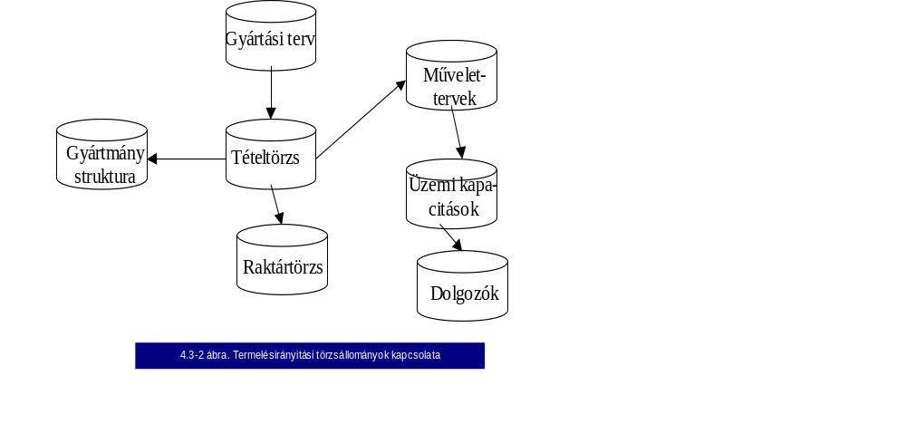

Slide 9
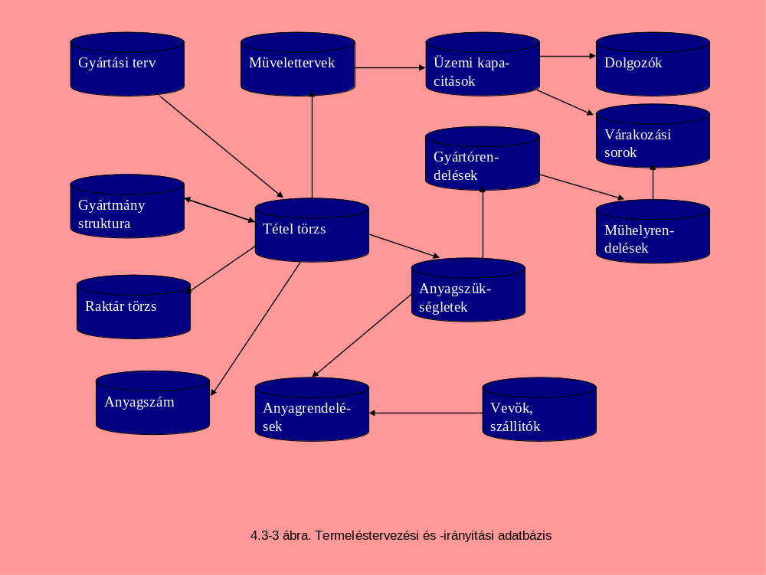

Slide 10
Tétel törzs
Struktura
Gyártási terv
Vevők-
szállitók
Anyagren- delések
Kiegészitö és mogásállo- mányok
Müvelettervek
Kapacitások
Dolgozók
Anyagszám
Raktári készletek
Mühelyren- delések
Termelési törzsadatok
4.3-4 ábra. Termelési törzs,- és kiegészitö állományok

Slide 11
    Tervezze meg a dolgozói törzsmondat adattartalmát és
    ábrázolja kapcsolatát a 4.3-2 ábrában található állományokkal!
4.3-G-1. Gyakorlati feladat: Dolgozói törzsmondat

Slide 12
      Az üzemi munkahelyi adatállományban nyilvántartandó adatmezök :
        Munkatárs azonositó szám
        Név és egyéb adatok
        Üzemszám
        Munkahely (kapacitás) azonositó
        Müszakszám
        Távollét oka
        Távollét ideje
        Napi jelenlétnyilvántartás
        Munkakezdés ideje
        Munkabefejezés ideje
        Munkatárs által gyártott megrendelés azonositója
        Legyártott megrendelés müveleti sorszáma
        Más munkahelyre átirányitás jelzése
        Munkahely (kapacitás) kódja
        Àtirányitás kezdete
        Àtirányitás vége
        Tervezett tulóra mennyisége
4.3-G-2. Gyakorlati feladat megoldása:Munkatársi törzsmondat

Slide 13
Az iparvállalati adatfeldolgozásban a következő azonositó rendszerek kialakitása szükséges :
        Anyagszám, rajzszám, (ld. pl. RFID technológia)
        Gyártórendelések azonositása
        Raktárszám,
        Költséghely, (munkahely) azonositó,
        Főkönyvi számlák,
        Beszerző-gazdálkodói kódok,
        Számlák, megrendelések azonositása,
        Mennyiségi egységek,
        Dolgozói kódrendszer
        Gép,-kapacitásazonositó,
        Épület, üzem, munkahely és helyiségazonositó,
        Üzemi naptár,
        Adatfeldolgozó rendszer technikai kódszámai, pl. rendszer / programm azonositó, mozgásnemek, input-output számrendszer,
3.3-1 Vállalati kódrendszerek

Slide 14
  Gyártáselökésztés és –inditás tevékenységei:
  - mintadarab készitése és bevizsgálása,
  - fejlesztés lezárása, rajzok, darabjegyzékek átadása gyártmánydokumentációk véglegesitése
  - technologizálás, technológiai és gyártási dokumentációk elkészitése
  - szerszámgép, robotvezérlések programozás
  - „0“ széria gyártás tervezése és végigkisérése,
  - végleges gyártási dokumentációk kiadása,
  - kereskedelmi és szervizleirások, dokumentációk elkészitése,
  - gyártórendelések kiadása, szériagyártás inditása.
4.4-1 ábra. Gyártmánybevezetés lépései

Slide 15
  Gyártórendelés (mühelyrendelés) adatai és kisérö bizonylatai:
        - gyártórendelés azonositója,
        - gyártandó rajzszám,
        - gyártandó mennyiség,
        - müveleti sorrend,
        - inditási-befejezési idök,
        - vételezendö anyagok listája (vételezési bizonylatok),
        - szerszám, méröeszköz vételezési bizonylat,
        - munkalapok,
        - müveleti elöirások,
        - készletrevételezési bizonylat, (visszajelentési elöirás)
-
4.4-2 ábra. Gyártási feladat

